Slide 1
Softwaretechnik I
Praktische Arbeit - OOD_2.1
Mingwei Gao
Mustafa Abdalla
12.01.2023

Slide 2
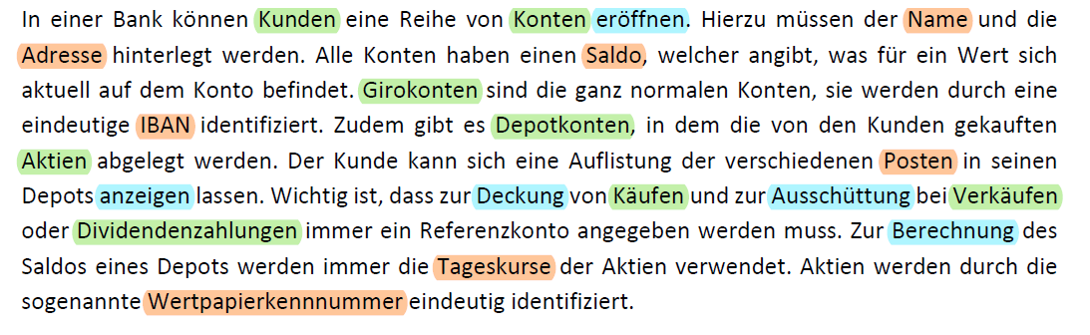
Anforderungstext – Bank
Fügen Sie bitte den entsprechenden Anforderungstext ein.

Slide 3
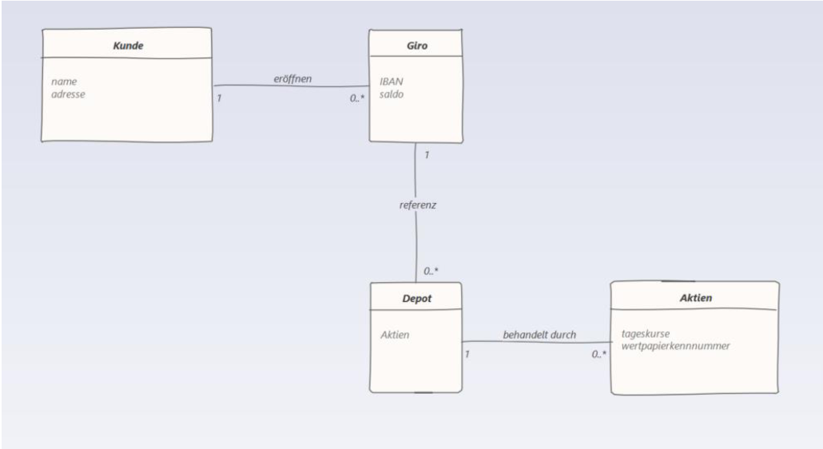
Domänenmodell
Fügen Sie bitte Ihr Domänenmodell ein.

Slide 4
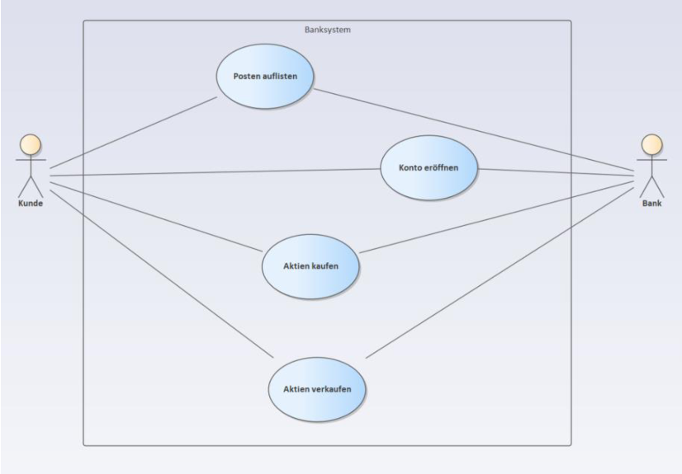
Use-Case Diagramm
Fügen Sie bitte Ihr Use-Case Diagramm ein.

Slide 5
Epics und User-Stories
Epic : Saldo berechnen
Als Kunde möchte ich Konto anwenden, um Saldo zu berechnen.
1.User-Story : Als Kunde möchte ich mein Konto anmelden, um Service zu bieten.
Akzeptanzkriterien :
Bei des Auflistung der Posten muss der Kunde zuerst seine Bankkonto bieten, um Kundenservice zu aktivieren und individuelle Information zu bestätigen. Hier sollte man Filiale, Konto, Unterkonto und PIN ausfüllen. Außerdem sollte der Kunde außer Kontonummer noch Tan oder Mobile-Tan ausfüllen.
Wenn die persönliche Daten bestätigt werden, wird der Kunde richtig angemeldet.

Slide 6
Epics und User-Stories
2.User-Story : Als Kunde möchte ich noch alle Kapitel mit meiner Aktien berechnen, um gemeinsame Kapital zu bekommen.
Akzeptanzkriterien :
Nach der Anmeldung wird man „Umsatzanzeige“ klicken, um genaue Menge von Geld zu kennen.
Wenn man ein Depotkonto hat, wird Wertpapierkennnummer und Tageskurse gesucht. Man klickt hier „Wertpapier suchen“, um die Kapital von Wertpapier zu berechnen. Mit die Menge von Aktien und Tageskurse bekommt man genau den Teil von Geld. Dann addiert man Werte von Währung und Aktien und bekommt der Kunde mit Depotkonto, ein richtige Saldo.

Slide 7
Epics und User-Stories
Epic : Posten auflisten
Als Kunde möchte ich Posten auflisten, um mein Kapital ins Depotkonto zu beobachten.
1.User-Story : Als Kunde möchte ich mein Konto anmelden, um Posten ins Depotkonto zu beobachten.
Akzeptanzkriterien :
Bei des Auflistung der Posten muss der Kunde zuerst seine Bankkonto bieten, um Kundenservice zu aktivieren und individuelle Information zu bestätigen. Hier sollte man Filiale, Konto, Unterkonto und PIN ausfüllen. Außerdem sollte der Kunde außer Kontonummer noch Tan oder Mobile-Tan ausfüllen.
Wenn die persönliche Daten bestätigt werden, wird der Kunde richtig angemeldet.

Slide 8
Epics und User-Stories
2.User-Story : Als Kunde möchte ich ein Report bekommen, um die genaue Information von Posten zu schauen.
Akzeptanzkriterien :
Nach der Beobachtung der Posten ins Depotkonto muss man „als PDF speichern“ klicken, um das Report als PDF zu herunterladen und speichern.
Nachdem kann man noch „Drucken“ klicken, um ganz Report auszudrucken.

Slide 9
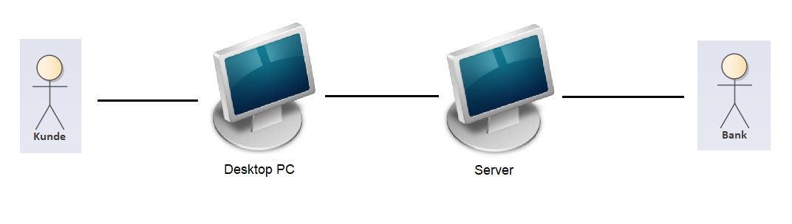
Context View: Technischer Überblick

Slide 10
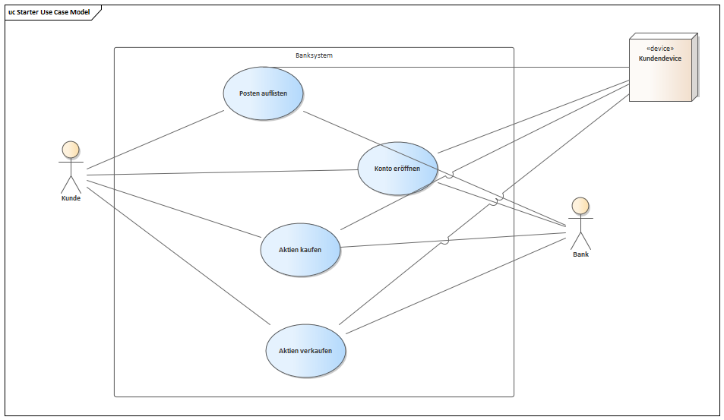
Context View: Fachlicher Überblick

Slide 11
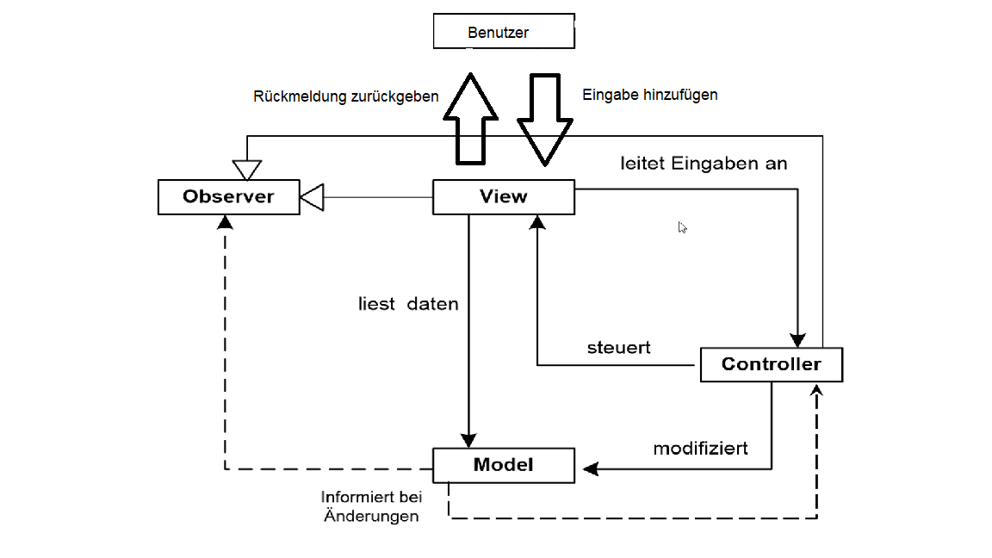
Grobarchitektur: Architekturstil

Slide 12
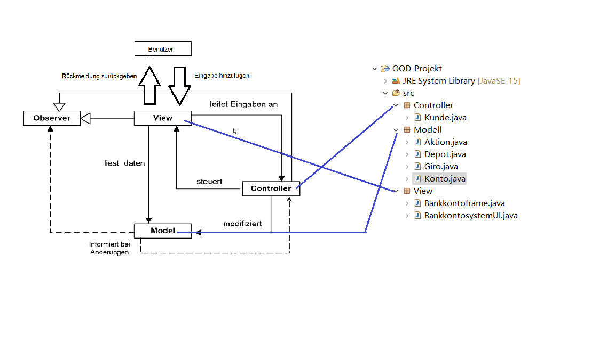
Grobarchitektur: Codeabbildung

Slide 13
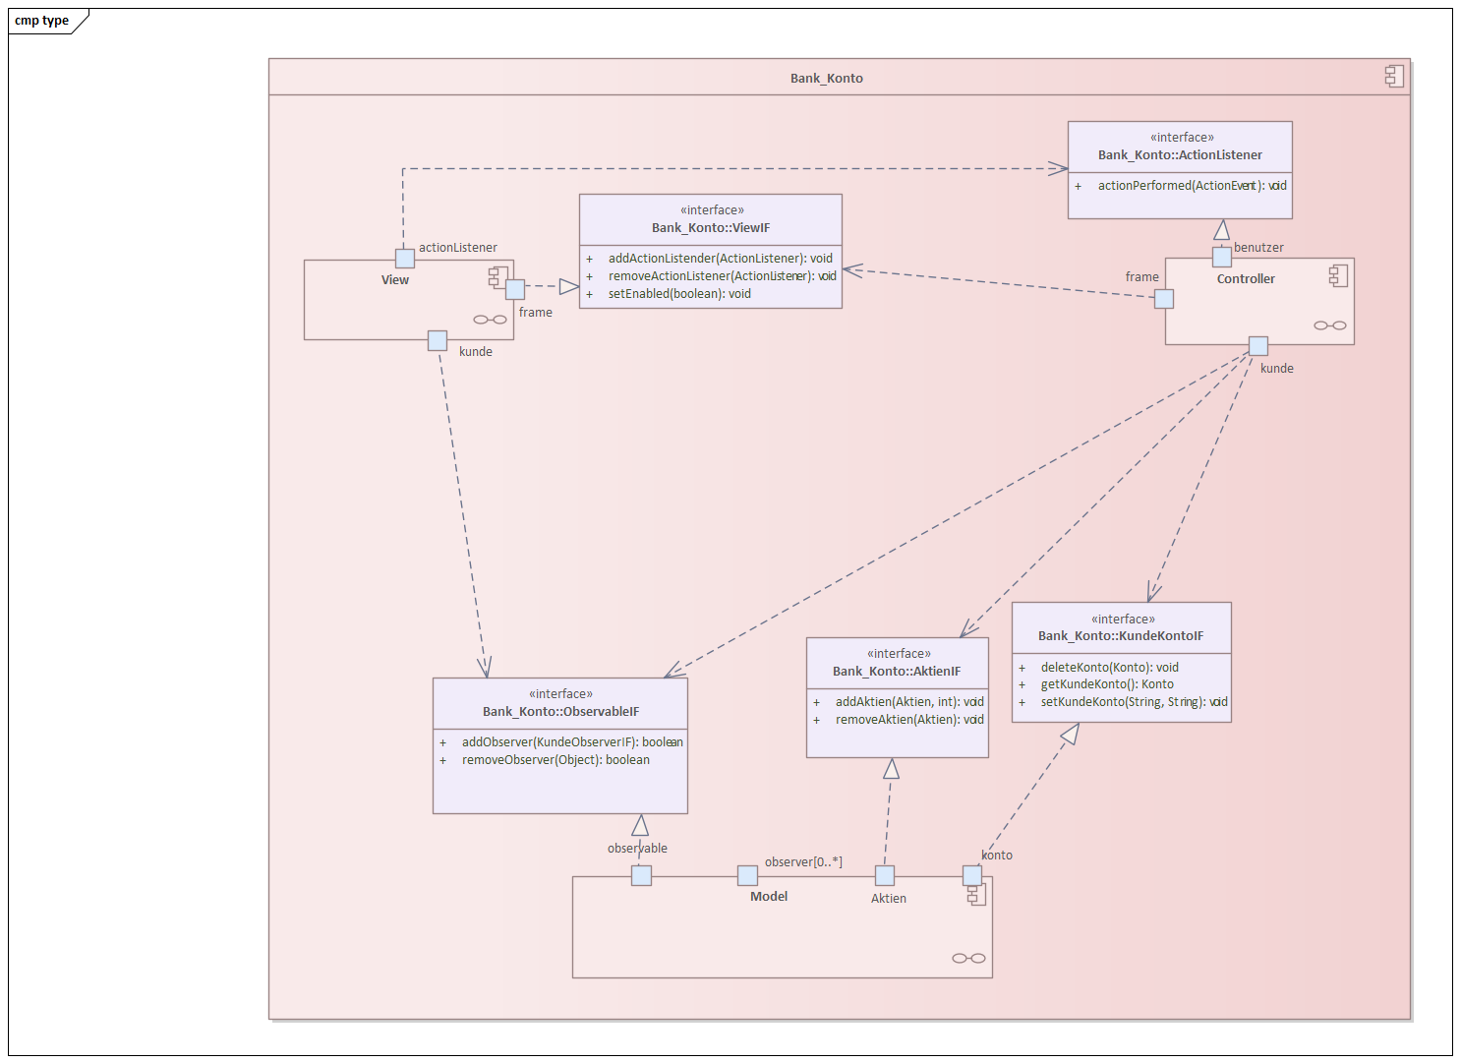
Fachliche Architekturebene: Structural View Top Level

Slide 14
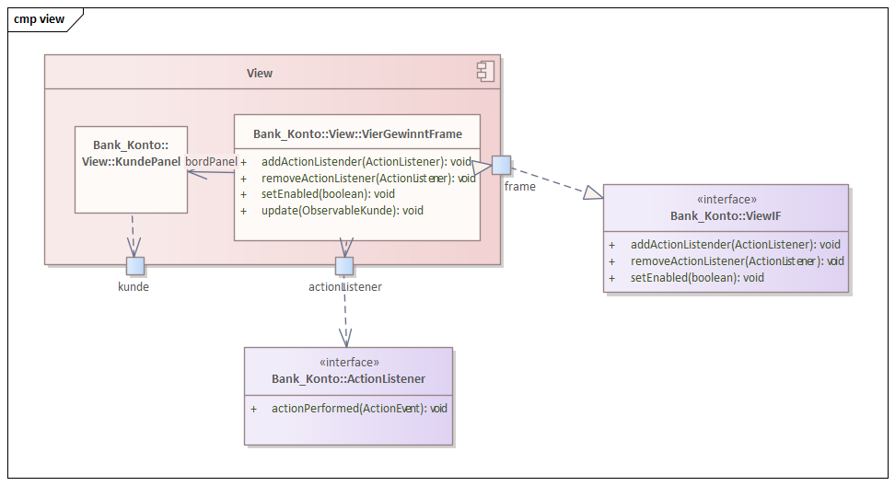
Fachliche Architekturebene: Structural View Komponente XY

Slide 15
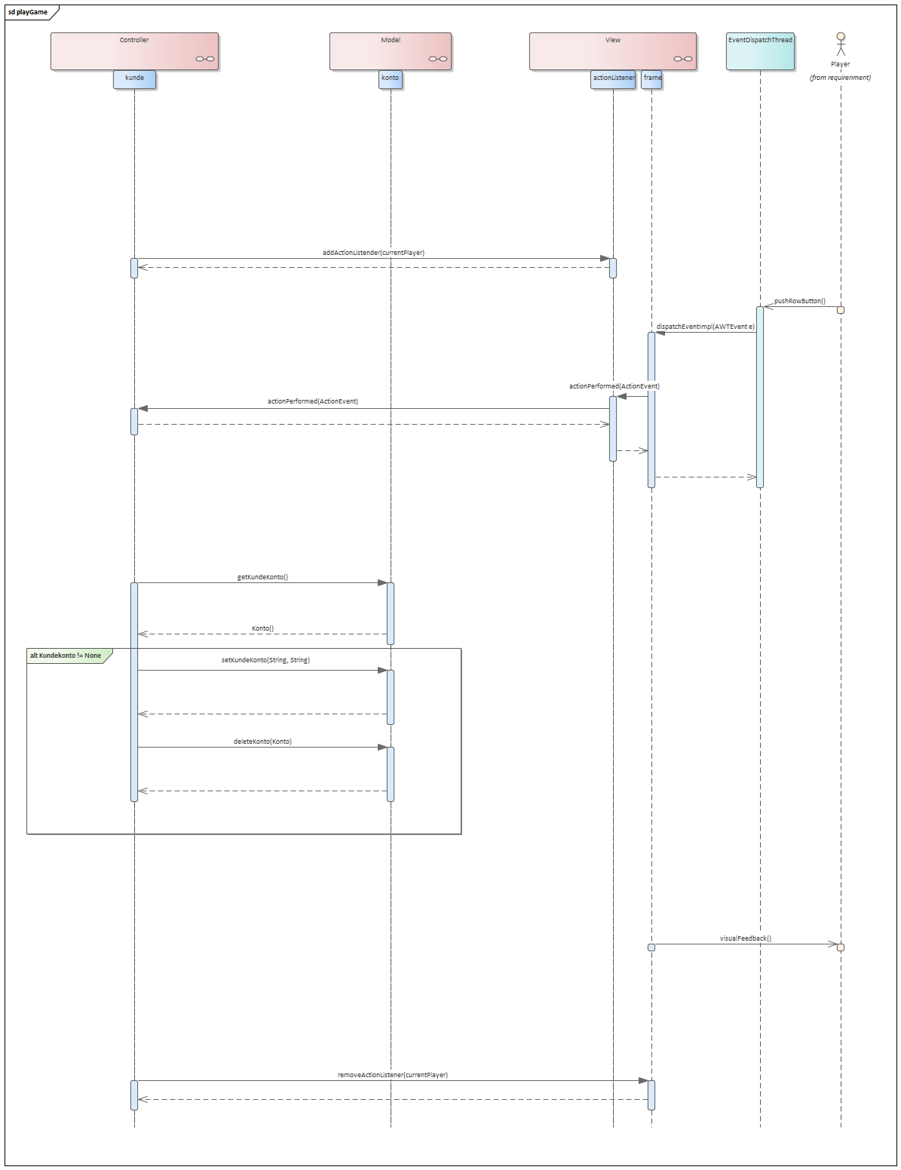
Fachliche Architekturebene: Behavioral View Sequenzdiagramm für User-Story XYZ

Slide 16
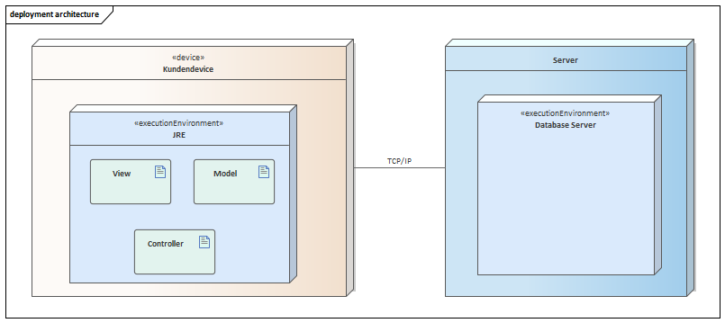
Fachliche Architekturebene: Deployment View

